Slide 1

종합설계프로젝트2+SW융합설계프로젝트
모여라 동전!
:모바일 동전 지갑
8팀
2011034018 김근태
2011105033 김태형
2012034084 박태환
2012034157 전현빈
2013105083 이흔정

Slide 2
Index
개 요
특 징
개발 내용
개발 계획
주제
선정 배경
기대 효과
수익 모델
비교
Overview
서버
사용자 클라이언트
동전 모음이
사용도구 및 활용방안
역할 분담
개발 일정

Slide 3
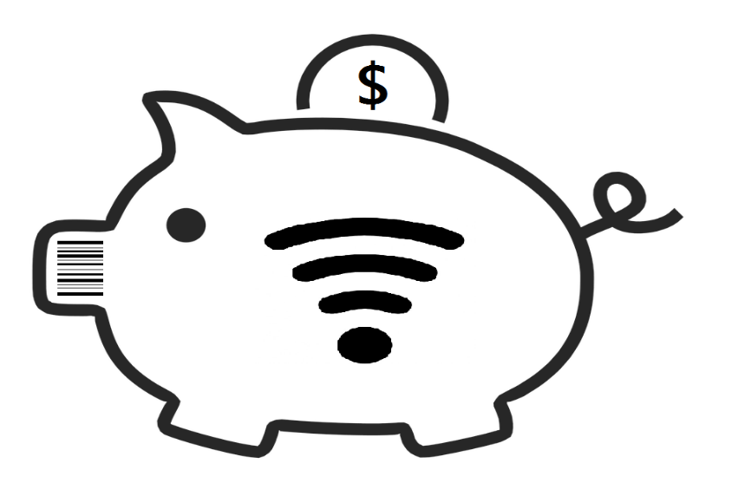
8 팀
종+융합프로젝트
주제
모여라 동전: 모바일 동전 지갑
활용도가 떨어지는 소액의 동전을 모아 경제적으로 활용할 수 있도록 함
핀테크(FinTech) + 사물인터넷(Iot)의 결합
바코드 기반 적립 및 결제 방식
개요
주제
선정 배경

Slide 4
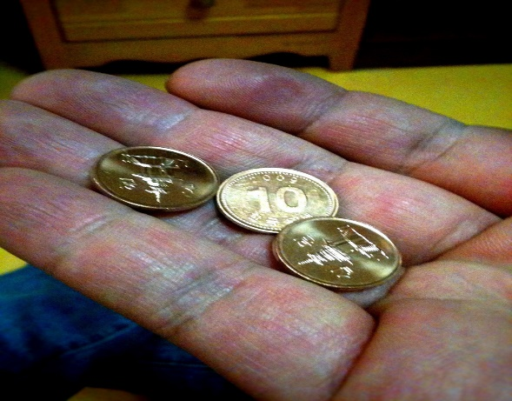
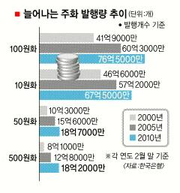
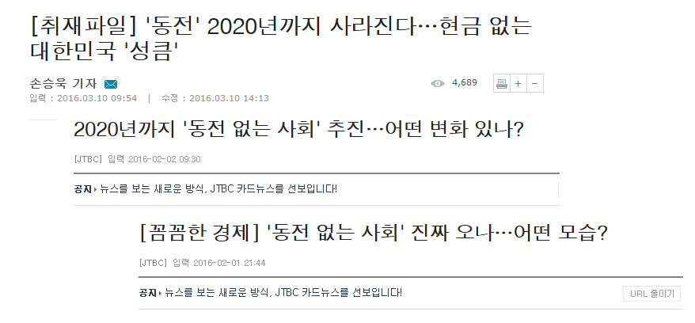
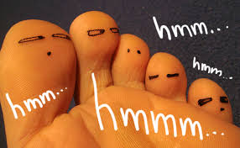
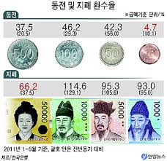
8 팀
종+융합프로젝트
선정 배경
짤랑거리는 소리, 무게 등 휴대의 불편함
동전 회수율 저조 및 그에 따른 발행 비용 증가
한국은행 동전없는 사회 추진
개요
주제
선정 배경

Slide 5
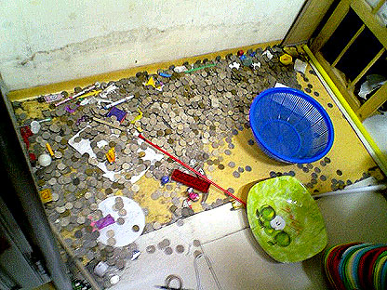
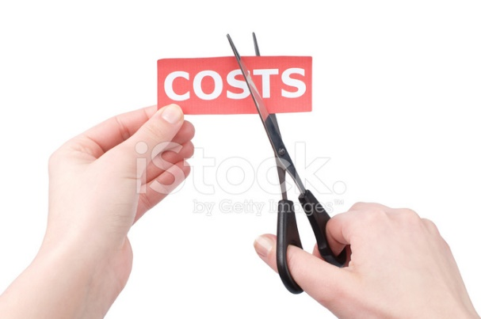
8 팀
종+융합프로젝트
기대 효과
동전 활용도 증가로 경제적인 사용 가능
동전 유통량 증대 및 동전 분실, 미사용 방지로 인해 동전에 필요한 사회적 비용 절감 가능
특징
기대 효과
수익 모델
비교

Slide 6


8 팀
종+융합프로젝트
기대 효과
바코드를 이용함으로써 기존 POS기 등의 시스템에 큰 추가 비용없이 사용 가능
무선/앱 결제 시스템 등으로 확장 시 매우 큰 범용성 기대
전문적인 모금 시스템을 갖춤으로써 기부문화 활성화
특징
기대 효과
수익 모델
비교

Slide 7




8 팀
종+융합프로젝트
수익 모델
특징
기대 효과
수익 모델
비교
광고
모금단체 지원
거래 수수료

Slide 8
8 팀
종+융합프로젝트
비교
T머니
일부 수단으로 충전 시 사용자에게 수수료 부가, 가맹점 수수료 부가
NFC방식으로 추가 단말기 설치 필요
편의점에서는 활용이 쉬우나 아직 범용성이 부족
신용카드, 체크카드
청소년 이용제한 및 분실우려
마그네틱, IC칩 방식으로 관련 장비가 많이 보급된 편이나 창업 등 신규 가맹점에 설치비용 발생 및 수수료 부가
특징
기대 효과
수익 모델
비교

Slide 9
8 팀
종+융합프로젝트
비교
유사시스템(롯데마트 L포인트, E마트 포인트)
해당 업체에서만 사용 가능하여 범용성이 매우 떨어짐
포인트 사용제한으로 편의성 부족
대형마트 및 대기업쪽에 집중되어 있어 동전 거래량이 많은 동네 마트나 시장등에 부적합
특징
기대 효과
수익 모델
비교

Slide 10
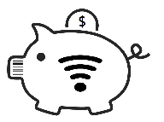
8 팀
종+융합프로젝트
Overview
개발 내용
Overview
서버
사용자 클라이언트
가맹점 클라이언트
동전 모음이
Maintain User Accounts information
and Manage Transaction
Server
User
Commercial Client
User Account
Request Payment
Account Inquiry
Coin Machine
Use this system with smartphone
Barcode Sensor
Smart Phone
Save change or Charge Use as payment method
Barcode based interaction

Slide 11
8 팀
종+융합프로젝트
서버
개발 내용
Overview
서버
사용자 클라이언트
가맹점 클라이언트
동전 모음이
@서버
- 사용자/가맹점 클라이언트 요청 처리
- 동전 적립/사용 요청 처리
- 기타 기본적 서버역할
@데이터베이스
- 사용자 정보, 적립 내역, 사용 내역 관리
- 기부단체 정보, 적립 내역 관리
- 가맹점 정보 관리
Server
User Account
@데이터 분석
- 사용자 적립 내역, 사용 내역 등을 분석하여 2차 서비스 제공 및 맞춤 광고 서비스 제공

Slide 12
8 팀
종+융합프로젝트
사용자 클라이언트
개발 내용
Overview
서버
사용자 클라이언트
가맹점 클라이언트
동전 모음이
@모바일 앱
- 회원가입, 로그인 기능
- 고유 바코드 표시기능
- 동전 적립액 및 내역 조회 기능
- 기부 기능 및 기부 내역 조회
User
Smart Phone

Slide 13
8 팀
종+융합프로젝트
가맹점 클라이언트
개발 내용
Overview
서버
사용자 클라이언트
가맹점 클라이언트
동전 모음이
@기존 시스템용 확장 시스템
- 기존 POS기 등에서 제공하는 기능
- 바코드를 통해 거스름 돈 적립 기능
- 적립액 사용 기능
Commercial Client
Barcode Sensor
@무선 결제/적립 시스템(추가적 구현 사항)
- 가맹점 용 결제 앱
- 노점 및 시장용 휴대용 결제 시스템

Slide 14
8 팀
종+융합프로젝트
동전 모음이
개발 내용
Overview
서버
사용자 클라이언트
가맹점 클라이언트
동전 모음이
@통신
- 서버에 접속하여 사용자 정보 수신
- 적립 내역 서버로 전송
@사용자 인식
- 카메라를 이용한 바코드 인식
Coin Machine
@동전 적립
- 동전 인식 기능
- 현재 상태 표시
- 지폐환급 기능(추가적 구현 사항)

Slide 15
8 팀
종+융합프로젝트
사용도구 및 활용방안
개발 계획
사용도구 및 활용방안
역할 분담
개발 일정
대 상 | 도구 및 활용방안
서버 | 리눅스 서버 구축 예정(라즈베리파이 사용 가능) DBMS 사용(오라클 or MySql)
사용자 클라이언트 | 모바일 앱 개발(안드로이드 스튜디오)
가맹점 클라이언트 | JAVA를 이용한 시스템 개발(라즈베리파이 사용 가능) 바코드 스캐너를 통해 바코드 인식
동전 모음이 | Zxing 오픈소스 라이브러리 이용 라즈베리파이 사용 (카메라 모듈, TFT LCD, 동전 인식기 등)

Slide 16
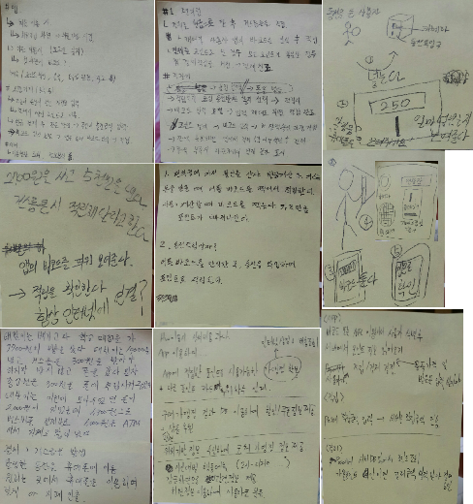
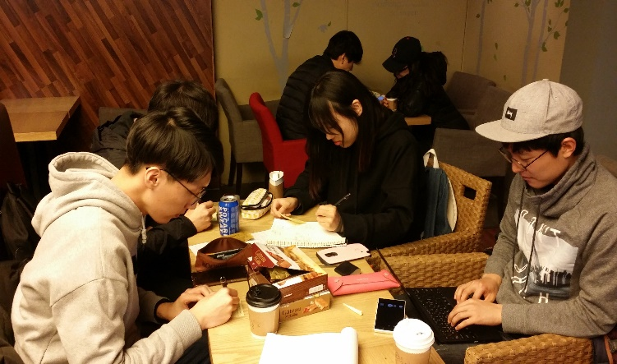
8 팀
종+융합프로젝트
사용도구 및 활용방안
개발 계획
사용도구 및 활용방안
역할 분담
개발 일정
개발 방법 : XP(eXtreme Programming)
매주 1회 이상 모여 함께 개발 예정

Slide 17
8 팀
종+융합프로젝트
역할 분담
개발 계획
사용도구 및 활용방안
역할 분담
개발 일정
이 름 | 역 할
김근태 | 가맹점 클라이언트 개발 사용자 데이터 분석법 연구 기술문서 관리, UI디자인
김태형 | 동전 모음이 및 서버 개발 서버 및 통신, 시스템 설계, 바코드 인식 관련 개발
박태환 | 가맹점 클라이언트 개발 사용자 데이터 분석법 연구 기술문서 관리, UI디자인
전현빈 | 가맹점 클라이언트 개발 사용자 데이터 분석법 연구 기술문서 관리, UI디자인
이흔정 | 사용자 클라이언트, DB, 동전 모음이 개발 시스템 설계, 동전 인식 관련 개발

Slide 18
8 팀
종+융합프로젝트
개발 일정
개발 계획
사용도구 및 활용방안
역할 분담
개발 일정
1주차
(3.2~3.8)
2주차
(3.9~3.15)
3주차
(3.16~3.22)
4주차
(3.23~3.29)
프로젝트 팀 결성
프로젝트 주제 선정
Intro Presentation
프로젝트 주제 확정
프로젝트 회의 및 개발내용 확정
수행계획서 작성
Proposal Presentation
LINC 과제계획서 작성 및 제출
상세 시스템 설계
클라이언트 UI디자인
자료 조사 및 study
DB설계
사용자 클라이언트 앱 개발(프로토타입)
자료 조사 및 study

Slide 19
8 팀
종+융합프로젝트
개발 일정
개발 계획
사용도구 및 활용방안
역할 분담
개발 일정
5주차
(3.30~4.5)
6주차
(4.6~4.12)
7주차
(4.13~4.19)
8주차
(4.20~4.26)
사용자 클라이언트 앱 개발(프로토타입)
가맹점 클라이언트 시스템 개발(프로토타입)
라즈베리파이 구성
LINC사업단 설명회
자료 조사 및 study
사용자 클라이언트 앱 테스팅
가맹점 클라이언트 시스템 개발(프로토타입)
라즈베리파이 관련 개발
자료 조사 및 study
Midterm presentation 준비
자료 조사 및 study
Midterm presentation
중간 고사
개인 자료 조사 및 study

Slide 20
8 팀
종+융합프로젝트
개발 일정
개발 계획
사용도구 및 활용방안
역할 분담
개발 일정
9주차
(4.27~5.3)
10주차
(5.4~5.10)
11주차
(5.11~5.17)
12주차
(5.18~5.24)
서버 및 DB구축
가맹점 클라이언트 시스템 개발(프로토타입)
라즈베리파이 관련 개발
자료 조사 및 study
서버 및 클라이언트 연동
가맹점 클라이언트 시스템 테스팅
자료 조사 및 study
전체 시스템 테스팅
사용자 데이터 분석법 연구
미비사항 보완
자료 조사 및 study
전체 시스템 테스팅
사용자 데이터 분석법 연구
미비사항 보완
자료 조사 및 study

Slide 21
8 팀
종+융합프로젝트
개발 일정
개발 계획
사용도구 및 활용방안
역할 분담
개발 일정
13주차
(5.24~5.30)
14주차
(5.31~)
Final presentation 준비
최종보고서 작성
미비사항 보완
Final presentation
최종보고서 제출

Slide 22

2016년 3월 16일 수요일

